Slide 1
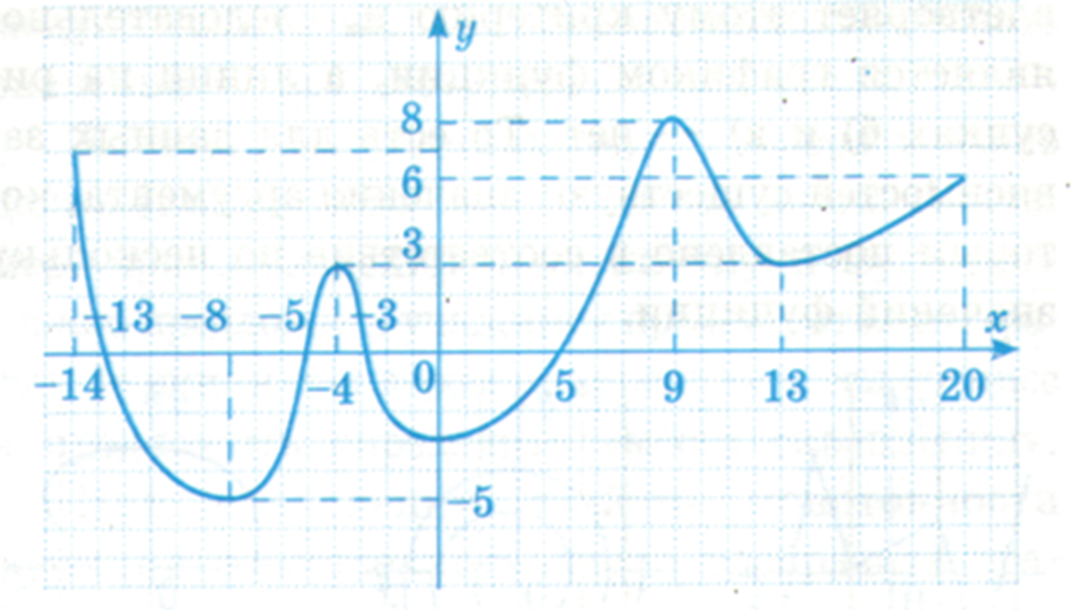
Примеры зависимостей между переменными в реальных процессах и явлениях.
Построение и чтение графиков функций.

Slide 2
Цель занятия:
Обобщение и систематизация знаний учащихся по теме «Функции, их свойства и графики», закрепление определений свойств функций, выработка навыков исследования функций.

Slide 3
Содержание:
Повторение свойств функций
Примеры зависимостей между переменными в реальных процессах и явлениях.
Построение графиков функций
Чтение графиков функций
Исследование графиков функций

Slide 4
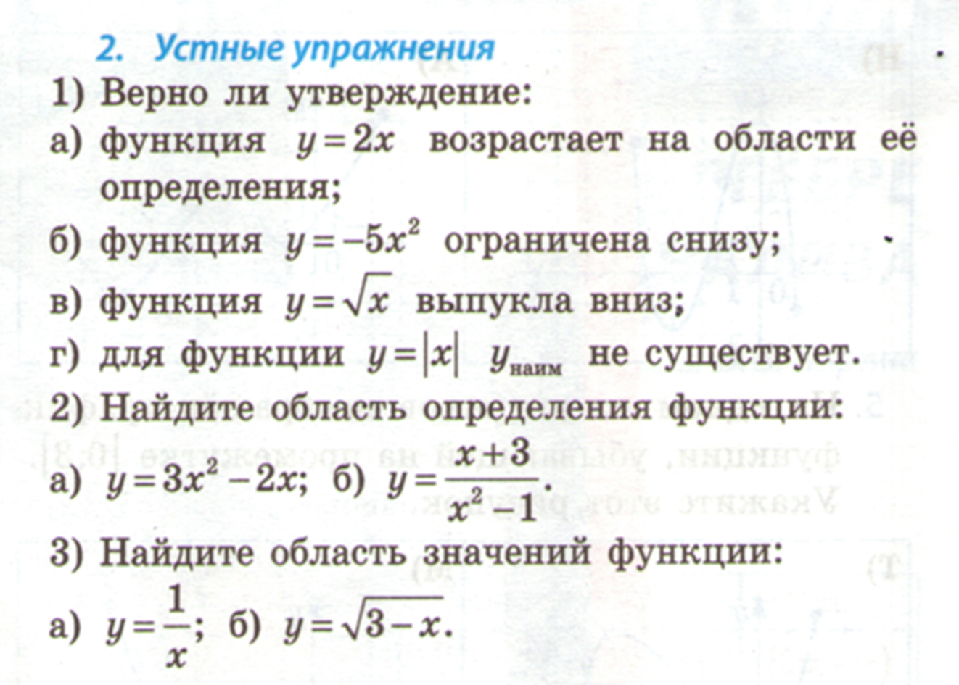

Slide 5
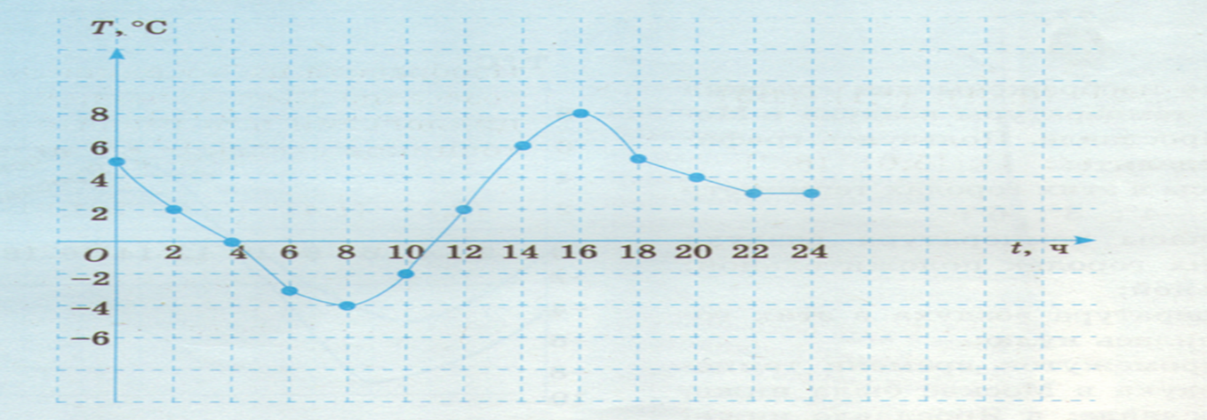
Примеры функциональных зависимостей в реальных процессах и явлениях

Slide 6
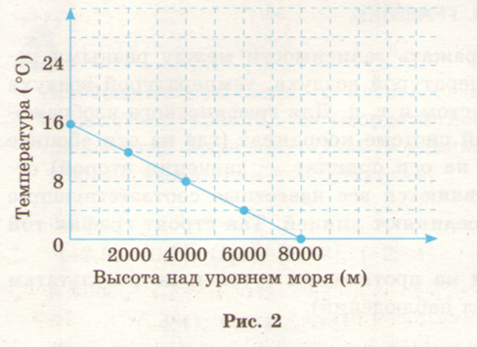
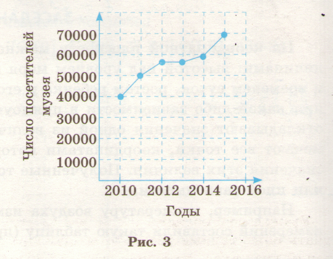

Slide 7
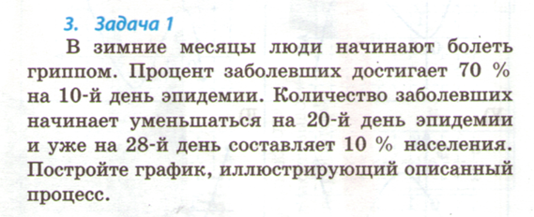

Slide 8
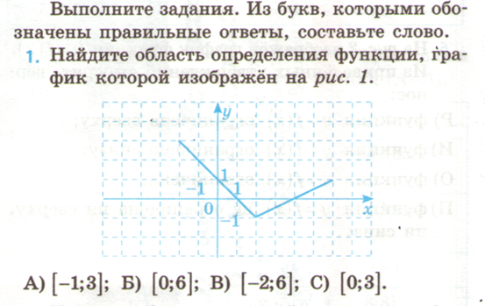

Slide 9
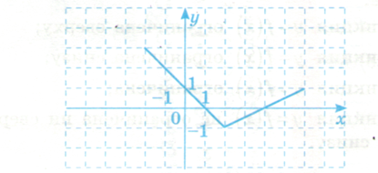

Slide 11
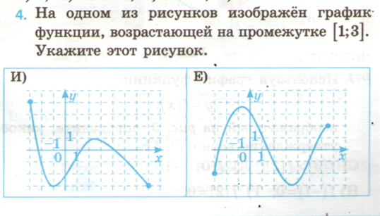
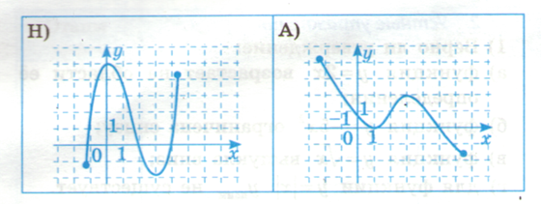

Slide 12
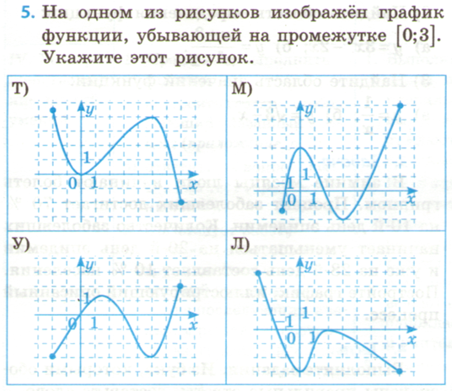

Slide 13
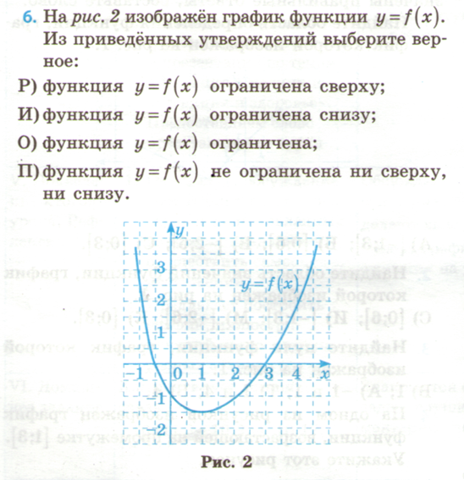

Slide 14
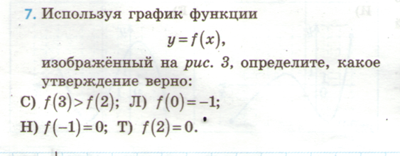
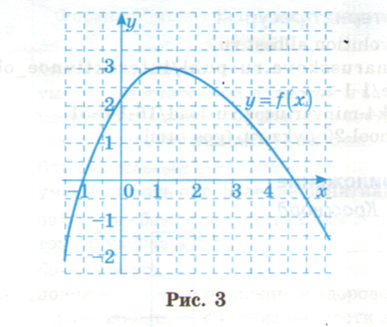

Slide 16
Литература:
Башмаков М.И. «Математика» - учебник для начального и среднего профессионального образования; М.2013 г.
Башмаков М. И. «Математика» - книга для преподавателя (методическое пособие); М.2013 г.
Варварина Л.В. «Свойства функций», Молчанова Т.В. «Теория функции в терминах примитивных бытовых приборов», журнал «Математика» №11, 2014 г.

